Slide 1


МІНІСТЕРСТВО ОСВІТИ І НАУКИ УКРАЇНИ
ДЕРЖАВНИЙ УНІВЕРСИТЕТ «ЖИТОМИРСЬКА ПОЛІТЕХНІКА»
ТЕМА 5. ЛОГІКА ПРОЦЕСУ СТВОРЕННЯ ВЛАСНОГО БІЗНЕСУ
5.1. Основні етапи створення власної справи. Генерування бізнес-ідеї. Формування бізнес-моделі.
5.2. Способи входження в бізнес.
5.3. Початковий капітал та джерела його формування.
5.4. Комерційні найменування та торгівельна марка.
5.5. Додаткове питання: державна реєстрація торгівельних марок.
ЛЕКТОР: к.е.н., доц. Мельник Т. Ю.
Житомир-2023

Slide 2

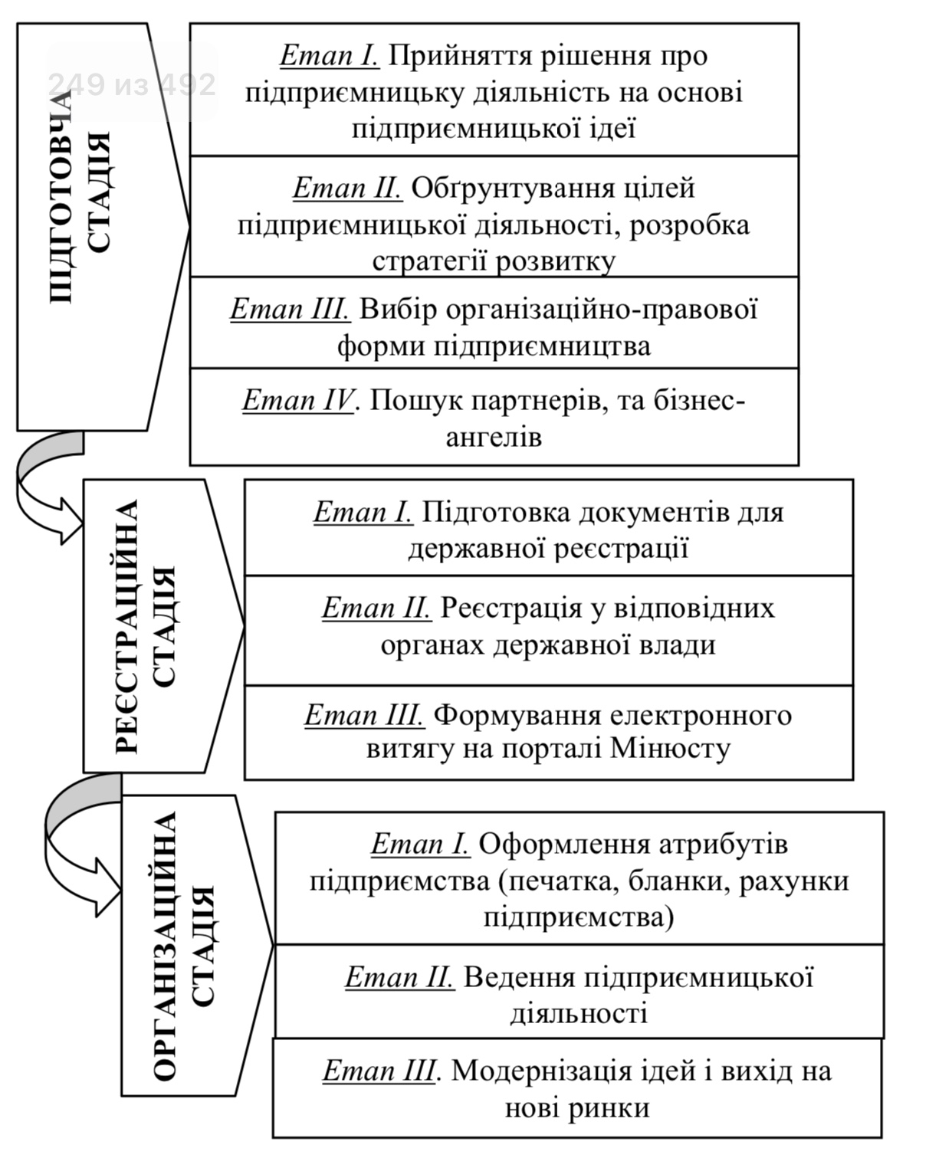
Основні етапи створення власної справи. Генерування бізнес-ідеї.

Slide 3

5.1. Основні етапи створення власної справи. Генерування бізнес-ідеї.
Підприємницька ідея (бізнес-ідея) – це конкретне цілісне знання про доцільність та можливість займатися певним видом підприємницької діяльності, а також чітке усвідомлення мети такої діяльності, шляхів та засобів її досягнення.
При виборі ідеї потенційний підприємець може керуватись такими критеріями:
- знання даного виду діяльності та наявність відповідних здібностей підприємця;
- мінімальна потреба у початковому капіталі;
- мінімальний термін отримання результату;
- можливість державної підтримки;
- допустимий ризик та низький рівень конкуренції.

Slide 4
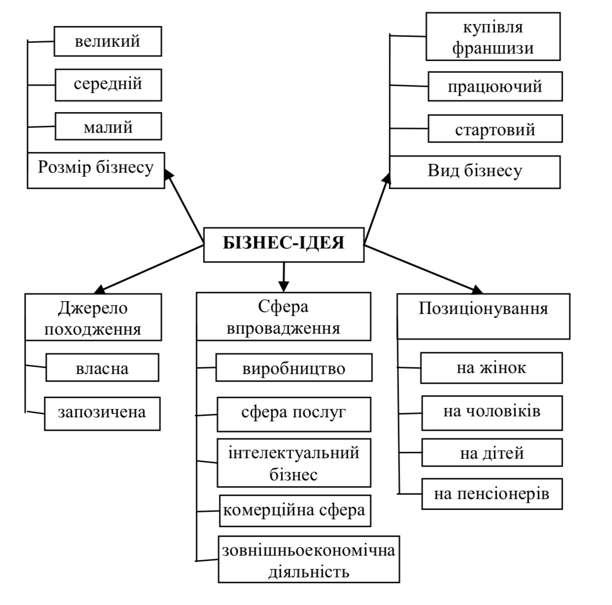
Рис. 5.2. Класифікація бізнес-ідей

Slide 5
5.1. Основні етапи створення власної справи. Генерування бізнес-ідеї.
Знайти ідею й визначити вид діяльності – це ще не все, необхідно ще підібрати форму організації підприємства, а для цього слід вирішити такі завдання:
знайти свою «господарську нішу», тобто місце в навколишньому середовищі;
встановити спрямованість або спеціалізацію підприємства;
визначити мету своєї діяльності та накреслити способи її досягнення, тобто виробити стратегію й тактику бізнесу;
вибрати технологію виробництва;
провести аналіз й дати оцінку майбутніх споживачів та конкурентів;
проаналізувати ресурсну сировинну базу;
вивчити пільги, привілеї, складності, обмеження, перешкоди;
розробити цінову політику на свою послугу;
налагодити рекламу.

Slide 6
Формування бізнес-моделі
Важливим етапом створення власного бізнесу є формування бізнес-моделі. Під бізнес-моделлю слід розуміти концептуальну організаційну та фінансову структуру бізнесу, тобто бізнес-модель поєднує у собі організаційний, фінансовий та процесний підходи до організації функціонування бізнесу.
Формування бізнес-моделі на підприємстві передбачає визначення наступних елементів:
− технологій та властивостей, що мають бути втілені у продукції / послугах;
− споживчих переваг від використання (споживання) продукції / послуг;
− цільових сегментів споживчих ринків;
− доступних каналів надходжень доходів;
− механізмів формування вартості.
Відтак, зазначені аспекти покладаються в основу формування бізнес-моделі на підприємстві та формують її структурні особливості в умовах функціонування конкретного суб’єкта господарювання.
На сьогодні існує значна кількість методик побудови бізнес-моделі, проте однією з найбільш поширених та, на нашу думку, найбільш простих у побудові та сприйнятті є методика Business Model Canvas, запропонована Олександром Остервальдером.

Slide 7
ПОБУДОВА БІЗНЕС-МОДЕЛІ CANVAS (BUSINESS MODEL CANVAS)
Ключові партнери / key partners Хто є ключовими партнерами? Хто є ключовими постачальниками? Які ресурси надходять від партнерів? Які основні дії здійснюють партнери? | Ключові види діяльності / key activities Яких дій потребують формування і підтримка: - ціннісної пропозиції (продукту)? - каналів поширення? - відносин із споживачами? | Ціннісна пропозиція / value proposition Яка цінність пропонується споживачам? Які потреби споживачів задовольняються? Які проблеми допомагає вирішувати продукт? |  | Відносини із споживачами / customer relationships Встановлення яких відносин очікує споживач? Які відносини зі споживачами встановлені? | Сегменти споживачів / customer segments Для кого створюється цінність (продукт)? Хто є найважливішими споживачами?
 | Ключові ресурси / key resources Яких ресурсів потребують формування і підтримка: - ціннісної пропозиції (продукту)? - каналів поширення? - відносин із споживачами? |  |  | Канали збуту / channels Через які канали продукт надходить до споживача? Наскільки ці канали інтегровані? Які з них найбільш економічно ефективні?
Структура витрат / сost structure Якими є найважливіші витрати в моделі? Які ключові ресурси найдорожчі? Яка ключова діяльність коштує найдорожче? |  |  | Джерела доходів / revenue streams За що споживачі готові платити? За що вони фактично платять? Який вклад кожного грошового потоку в загальний дохід?
Бізнес-модель Canvas – це чудовий інструмент, який дозволяє зробити опис бізнесу на одній сторінці та виявити слабкі місця або точки росту.
Інструментом візуалізації логіки побудови бізнес-моделі є так звана «канва» (шаблон) бізнес-моделі (рис. 1).
Рис. 1. «CANVA» (шаблон) бізнес-моделі

Slide 8
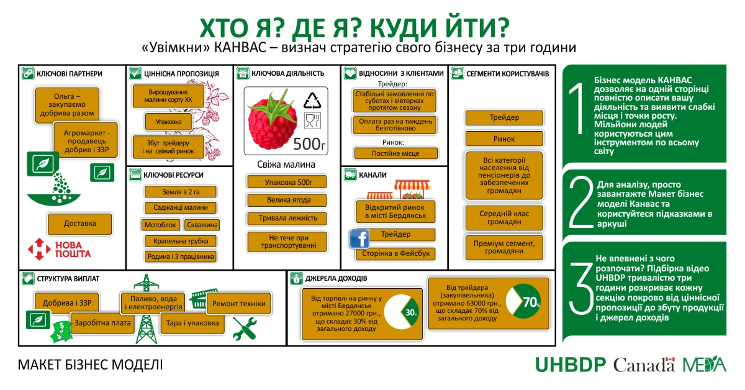
ПОБУДОВА БІЗНЕС-МОДЕЛІ CANVAS (BUSINESS MODEL CANVAS)

Slide 9
5.2. Способи входження в бізнес.
Створення нового підприємства «з нуля» відповідно до індивідуальних схильностей, уподобань майбутнього підприємця та особливості ідеї бізнесу. Більшість засновників власних фірм вже мають досвід практичної роботи в малих фірмах і вважають, що запорукою їхнього успіху є: по-перше, вміння робити абсолютно звичайні речі, а, по-друге, вміло використовувати налагоджені професійні зв'язки.
Переваги створення нового підприємства | Недоліки створення нового підприємства
Можливість будувати бізнес відповідно до ідей і планів самого підприємця | Ємність ринку може бути недостатньою для продукції нової фірми
Відсутність ризику отримати фірму з поганою репутацією | Відносно високі витрати на придбання нового обладнання
Оригінальність ідеї бізнесу потребує створення нового підприємства | Відсутність «ім’я» у момент виходу на ринок (споживачі рідко коли вирішуються відразу купувати товари нової невідомої фірми)
Особливості розташування бізнесу

Slide 10
5.2. Способи входження в бізнес.
Придбання існуючого бізнесу.
Для реалізації власного бізнесу, зокрема і власної ідеї, необов'язково створювати підприємство «з нуля» – можна придбати вже існуючий на ринку реально діючий бізнес. Такий спосіб входження у бізнес може значно зменшити ризик підприємницького починання.
Можливі переваги придбання існуючого бізнесу | Можливі ризики, пов’язані з придбанням існуючого бізнесу
Дозволяє отримати негайне джерело прибутку | Покупець може придбати погано працюючу фірму
Існуючий бізнес має найбільш вигідне місце розташування | Можлива ситуація, при якій важко змінити налагоджений на фірмі бізнес
Існуючий бізнес має вже сформований колектив робітників, контингент постачальників, налагоджені ділові зв’язки | Місце розташування фірми може бути невідповідним у майбутньому, наприклад у зв’язку з необхідністю розширення бізнесу
Результативність та ефективність діяльності фірми | Придбаний бізнес може бути неприбутковим
Ціна, за якою купується фірма, може бути нижче від витрат на створення аналогічної | Покупець може заплатити за фірму занадто дорого
Полегшується процес фінансування фірми, тому що гарантією для кредиторів виступають уже існуючі активи | Можна успадкувати вороже ставлення до фірми

Slide 11
5.2. Способи входження в бізнес.
Придбання франшизи. Ще однією альтернативою входження в бізнес є придбання франчайзи, тобто ліцензії, яка дає індивідуальному підприємцеві (фірмі) право на продаж (виробництво, здійснення певної діяльності) товарів чи послуг великої фірми, які вже добре відомі споживачам.
У широкому розумінні франчайзинг (franchising) – це метод ведення бізнесу, заснований на довгострокових відносинах між двома сторонами. В основі таких відносин лежить франчайза тобто ліцензія на право використання імені бізнесу широко відомої компанії. За користуванням цим правом покупець франчайзи (ліцензіат) виплачує відомій компанії, яка продає франчайзу (ліцензіару), початковий внесок, а в подальшому щомісячні платежі.
Франшиза – це повна бізнес-система, яку франчайзер продає франчайзі. Іншою назвою для подібної системи служить франчайзинговий пакет, що зазвичай містить посібники з ведення робіт й інші важливі матеріали, що належать франчайзеру.
У франчайзингу беруть участь дві групи бізнесменів. Перша група – це ті, хто надає це право (франшизу) – франчайзер (ліцензіар), а друга група – це франчайзі (ліцензіат), це ті, які купують право на ведення бізнесу (франшизу) під ім'ям або торговою маркою.
Переглянути каталог франшиз можна на сайті franchising.ua. На онлайн платформі «Дія. Бізнес» наведено перелік параметрів, на які слід звернути увагу при аналізі обраної франшизи: «Як проаналізувати франшизу (чек лист)».

Slide 12
5.2. Способи входження в бізнес.
ТИПИ ФРАНЧАЙЗИНГУ :
Товарний франчайзинг (на продаж товару)
передбачає, що франчайзі (ліцензіат) отримує лише право на продаж товарів фірми-ліцензіара з її торговою маркою або товарним знаком. У цьому випадку франчайзі купує у франчайзера товари й після цього перепродає їх від імені франчайзера.
у цьому випадку фірма, що володіє технологією виготовлення якогось продукту – франчайзер (ліцензіар), продає заводам – ліцензіатам сировину для виготовлення продукції. Дрібна фірма тут не просто виступає під торговою маркою франчайзера і реалізує його продукцію та послуги, але і включається у повний цикл господарської діяльності великої корпорації
Виробничий франчайзинг (на виробництво товарів)
Діловий франчайзинг (на вид діяльності)
полягає у залученні малого підприємства в повний виробничо-господарський цикл великої корпорації. Таким чином, діловий франчайзинг означає, що ліцензіат отримує право на створення власної фірми з використанням найменування фірми-ліцензіара і обов'язковим збереженням профілю її діяльності.
Корпоративний франчайзинг
Конверсійний франчайзинг
ліцензіат оперує не окремим підприємством, а мережею франшизних підприємств
спосіб розширення франшизної мережі

Slide 13
Переваги франчайзингу для франчайзі (ліцензіатів):
5.2. Способи входження в бізнес.
1. Навчання менеджменту та консультаційна допомога.
2. Бізнес під відомим товарним знаком.
3. Гарантія якості товарів і послуг. Рівень якості товарів (послуг) ліцензіата визначає репутацію фірми-ліцензіара. Тому збереження високої якості товарів (послуг) є найважливішим елементом франчайзингової системи.
4. Широкомасштабні рекламні кампанії.
5. Фінансова підтримка. Фінансова підтримка франчайзі виражається в наданні допомоги у наступному: у пошуку джерел початкового фінансування; у виборі приміщення для фірми-ліцензіата та проведенні переговорів за його оренду; в управлінні фінансовою діяльністю фірми-ліцензіата; у налагодженні контактів з фінансовими установами.
6. Франчайзинг зменшує ризик підприємницької діяльності. Тому ліцензіат з більшою ймовірністю, ніж самостійно підприємець-початківець, може розраховувати на отримання кредиту в банку.
7. Територіальний протекціонізм. Фірма-ліцензіат разом із франчайзой отримує виняткові права на розповсюдження даних товарів (послуг) на заздалегідь певній, обмеженій території.

Slide 14
Недоліки франчайзингу для франчайзі (ліцензіатів):
5.2. Способи входження в бізнес.
1. Часткова втрата свободи. Потенційний франчайзі повинен ретельно дотримуватися правил та інструкції, встановлені ліцензіаром.
2. Франчайзингові платежі. За зменшення ризику діяльності необхідно платити. Усі переваги, які мають ліцензіати, повинні бути оплачені. Кількість і розміри таких платежів істотно впливають на рентабельність бізнесу ліцензіата.
3. Стандартизація діяльності. Ліцензіар потребує обов'язкового дотримання операційних стандартів діяльності на фірмі ліцензіата. Відповідність стандартам, зазвичай, забезпечується періодичними інспекціями ліцензіара.
4. Обмежені продуктові лінії. У більшості випадків договір франчайзингу передбачає, що ліцензіат повинен продавати (виробляти) тільки такі товари (послуги), які схвалені ліцензіаром.

Slide 15
4. ПОЧАТКОВИЙ КАПІТАЛ ТА ДЖЕРЕЛА ЙОГО ФОРМУВАННЯ.
Початковий капітал – це сума коштів, необхідних для започаткування справи.
Взагалі до складу витрат на заснування справи входять:
витрати на реєстрацію (можуть включати оплату послуг посередника);
витрати на оформлення атрибутів фірми;
оренда, купівля або будівництво приміщення, при необхідності - перепроектування приміщення;
плата за отримання ліцензії, патенту, інших дозвільних документів;
купівля або оренда виробничого обладнання, інструменту, технології;
купівля запасу сировини, матеріалів;
купівля інвентарю (меблі), офісного обладнання (комп’ютерна техніка, засоби комунікації), програмного забезпечення;
витрати на персонал (пошук, найм, навчання);
витрати на рекламу та маркетингові дослідження.

Slide 16

5.3. ДЖЕРЕЛА ФОРМУВАННЯ ПОЧАТКОВОГО КАПІТАЛУ:
залучення власних коштів або майна
отримання кредиту
залучення коштів бізнес-ангелів
венчурне інвестування
грантове фінансування
краудфандинг

Slide 17
5.4. Комерційне найменування
Відповідно до ст. 90 ЦК України юридична особа, яка є суб'єктом підприємництва, може мати комерційне (фірмове) найменування. У статті 489 ЦК України зазначається, що правова охорона надається комерційному (фірмовому) найменуванню, якщо воно дає можливість вирізнити одну особу з-поміж інших та не вводить в оману споживачів щодо справжньої її діяльності.
Комерційне (фірмове) найменування – найменування суб’єкта господарської діяльності, що дає змогу відрізнити одного суб’єкта від іншого і не вводить в оману споживачів щодо його діяльності.
Комерційне найменування має правдиво відображати правове становище суб'єкта підприємницької діяльності: воно має містити справжнє зазначення організаційно-правової форми юридичної особи (товариство з обмеженою відповідальністю, акціонерне товариство тощо), її типу (державна, приватна тощо), виду діяльності, особи власника (наприклад, ЗАТ «Ранок», Coca-Cola company, Apple.Inc).

Slide 18
5.4. Комерційне найменування
Законодавство не допускає використання тотожних комерційних найменувань різними суб'єктами підприємницької діяльності. Однак, якщо юридичні особи мають різну організаційно-правову форму, відображену в комерційному найменуванні, та діють у зовсім різних сферах, вони можуть виступати в цивільному обороті під аналогічним комерційним найменуванням.
Власниками прав на комерційні найменування можуть бути лише юридичні особи – суб'єкти підприємницької діяльності.
Організація може бути власником прав лише на одне фірмове найменування. Юридична особа, яка є власником прав на комерційне найменування, має право:
1) використовувати його;
2) перешкоджати, забороняти будь-яким іншим особам неправомірно використовувати своє комерційне найменування.
Наразі (станом на вересень 2022 року) в Україні немає механізму державної реєстрації комерційного найменування, як об’єкту інтелектуальної власності.

Slide 19
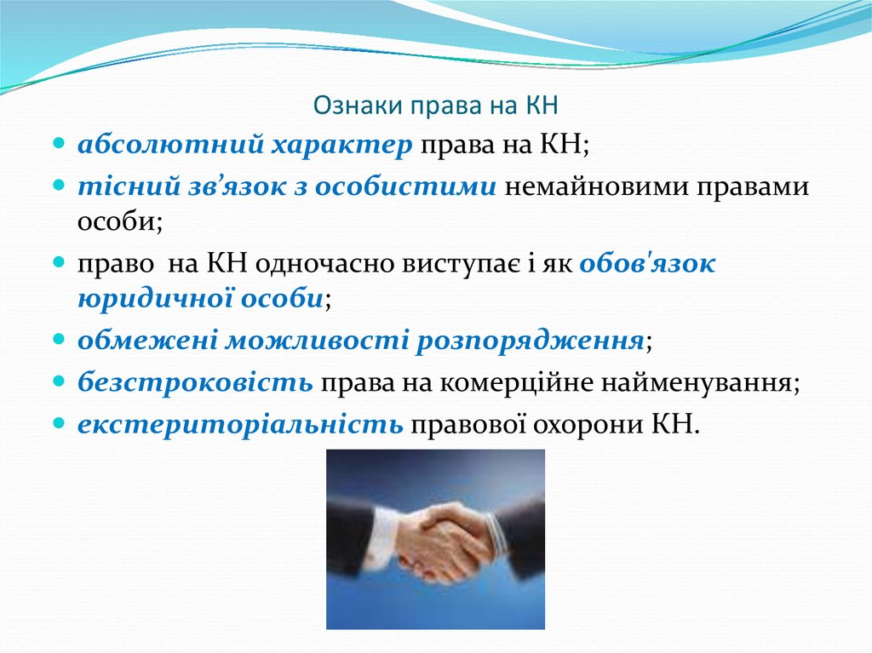
5.4. Комерційне найменування

Slide 20
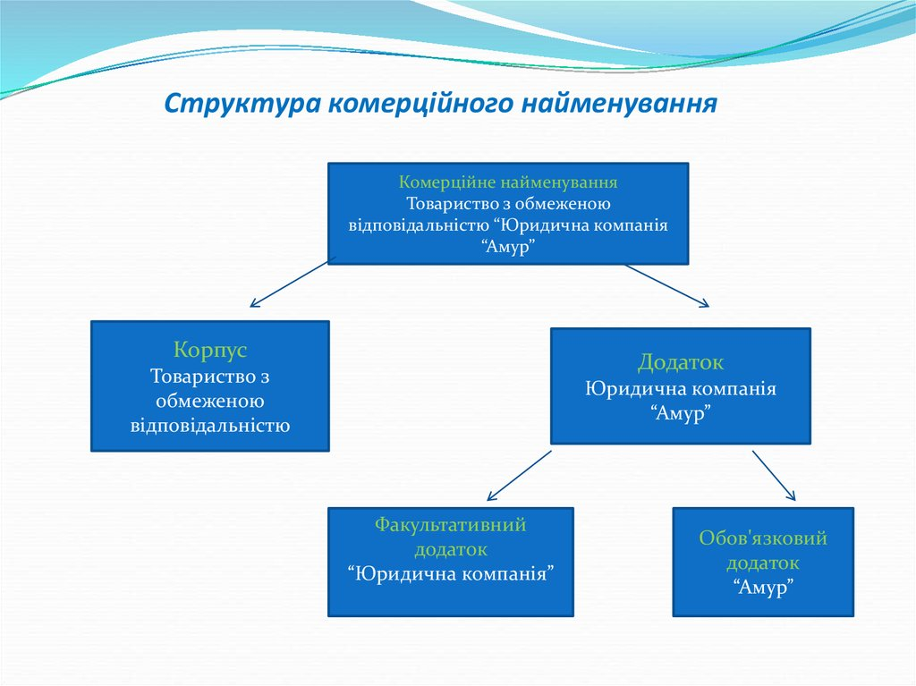
5.4. Комерційне найменування

Slide 21
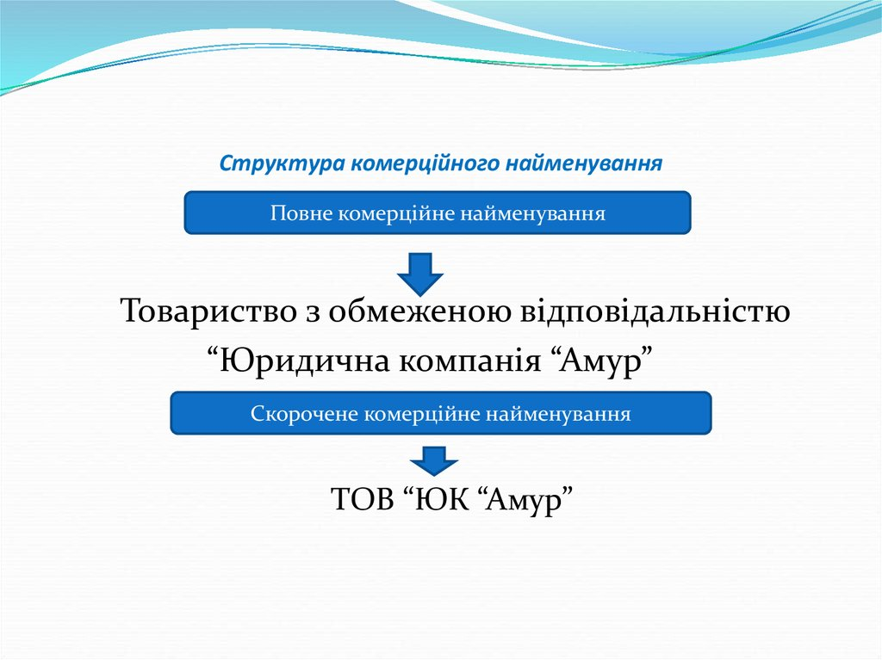
5.4. Комерційне найменування

Slide 22
5.4. Найменування та торгівельна марка.
Торговельна марка – позначення, яке вирізняє товари та послуги одних осіб серед таких самих або споріднених з ними товарів і послуг інших осіб.
Зареєстрована торговельна марка – торговельна марка, на яку видано свідоцтво або яка має міжнародну реєстрацію, що діє на території України.
Переваги реєстрації торговельної марки в Україні:
докази використання;
проходження експертизи відомства;
пріоритет (шість місяців на реєстрацію торгової марки в іншій країні).
Використання торговельних марок дає можливість споживачу швидко знайти та ідентифікувати потрібний йому товар. Тому його розміщують власне на товарі або його упаковці. Торговельні марки використовують також у рекламі, друкованих виданнях, на офіційних бланках підприємств тощо. Також вона є гарантією якості (або навпаки) відповідного товару.

Slide 23


5.4. Найменування та торгівельна марка.
Об'єктом торговельної марки може бути будь-яке позначення або будь-яка комбінація позначень. Такими позначеннями можуть бути, зокрема, слова, у тому числі власні імена, літери, цифри, зображувальні елементи, кольори, форма товарів або їх пакування, звуки, за умови що такі позначення придатні для відрізнення товарів або послуг одних осіб від товарів або послуг інших осіб, придатні для відображення їх у Реєстрі таким чином, що дає змогу визначити чіткий і точний обсяг правової охорони, що надається.
Види торговельних марок:
1) словесні (слова, сполучення літер, лексичний образ)
2) зображувальні (зображення живих істот, різноманітних предметів, фігур будь-яких форм, кольорових плям тощо)

Slide 24

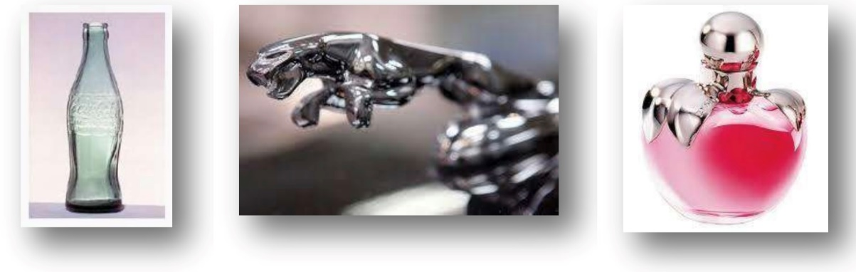
Види торговельних марок:
3) комбіновані (поєднання словесних та зображувальних елементів)
4) об'ємні (тривимірні об'єкти, фігури та комбінації ліній і фігур)
5) особливі (нетрадиційні) торговельні марки:
- звукові (позивні програми мовлення);
- світлові (заставка телепередачі, вивіска фірмового магазину);
- кольорові (червона підошва підборів Лобутен);
- голографічні (голограми банківських карток);
- аромати ( шини із запахом троянд);
- смакові тощо.

Slide 25
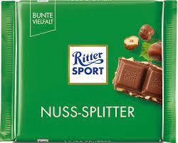
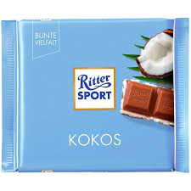
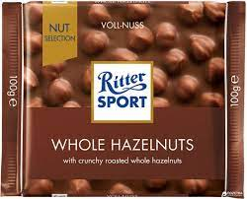
Особливість даних торговельних марок полягає в тому, що не всі патентні відомства реєструють їх та слабкість доведення розрізняльної здатності, наприклад для ароматів та смаку.
Наприклад, у Германії ще з 1990-х років квадратна форма шоколаду «Ritter Sport» є зареєстрованою торговельною маркою, а слоган компанії «Квадріш, Практіш, Гут» відомий у світі. До речі, квадратну форму шоколаду придумала дружина засновника фабрики у 1932 році Клара Ріттер, тому що саме шоколад такої форми зможе поміститися у кармані спортивного піджака та лишитися цілим. Конкуренти компанії, безпосередньо Milka (концерн Kraft Foods) у 2010 році намагалася оспорити ексклюзивні права на квадратну форму через Німецьке патентне відомство, і через шість років тяганини Федеральна судова палата винесла рішення, що монополія на квадратну форму є конкурентною превагою та заважає іншим виробникам вести свою діяльність, позбавивши права на торговельну марку компанію Ritter. Однак, у 2017 році патентний суд знову закріпив за Ritter виключне право на квадратну форму, вказавши, що у шоколаді головне – це смак та складові, а не форма.

Slide 26
Критерії охороноздатності торговельних марок
Для того щоб отримати правову охорону, торговельна марка повинна бути новою, мати розрізняльну здатність, не суперечити громадському порядку та нормам загальновизнаних принципів моралі.
Позначення, які не можуть бути торговельними марками або їх складовими
1) позначення, які зображують або імітують:
державні герби, прапори та інші державні символи (емблеми);
офіційні повні або скорочені назви держав чи міжнародні літерні коди держав;
емблеми, скорочені або повні найменування міжнародних міжурядових організацій;
офіційні контрольні, гарантійні та пробірні клейма, печатки;
нагороди та інші відзнаки.
Позначення, які:
не мають розрізняльної здатності;
складаються з позначень загальновживаних;
позначення є лише описовими (тобто свідчать про вид, якість, склад, кількість, властивості, передбачене призначення, цінність товарів і послуг, географічне походження, місце і час виготовлення чи збуту товарів або надання послуг, або на інші характеристики товарів чи послуг);
можуть ввести в оману щодо товару (наприклад, місця виготовлення, якості тощо);
можуть ввести в оману стосовно виробника;
відображають форму, обумовлену природним станом предмета;
відтворюють назву сорту рослин, зареєстрованого в Україні;
мають географічне зазначення та можуть ввести в оману;

Slide 27
Критерії охороноздатності торговельних марок
Позначення, які не можуть бути торговельними марками або їх складовими
2) є тотожними або схожими настільки, що їх можна сплутати, зокрема, асоціювати з:
з раніше зареєстрованими торговельними марками;
з торговельними марками, без реєстрації але які охороняються на території України відповідно до міжнародних договорів;
з добре відомими торговельними марками України;
комерційними найменуваннями інших осіб;
зареєстрованими знаками відповідності (сертифікаційними знаками);
3) торговельні марки, які відтворюють:
зареєстровані промислові зразки в Україні;
назви відомих в Україні творів науки, літератури і мистецтва або цитати і персонажі з них, твори мистецтва та їх фрагменти без згоди власників авторського права або їх правонаступників;
прізвища, імена, псевдоніми та похідні від них, портрети і факсиміле відомих в Україні осіб без їх згоди;
4) торговельні марки, які порушують вимоги ЗУ «Про засудження комуністичного та націонал-соціалістичного (нацистського) тоталітарних режимів в Україні та заборону пропаганди їхньої символіки».

Slide 28
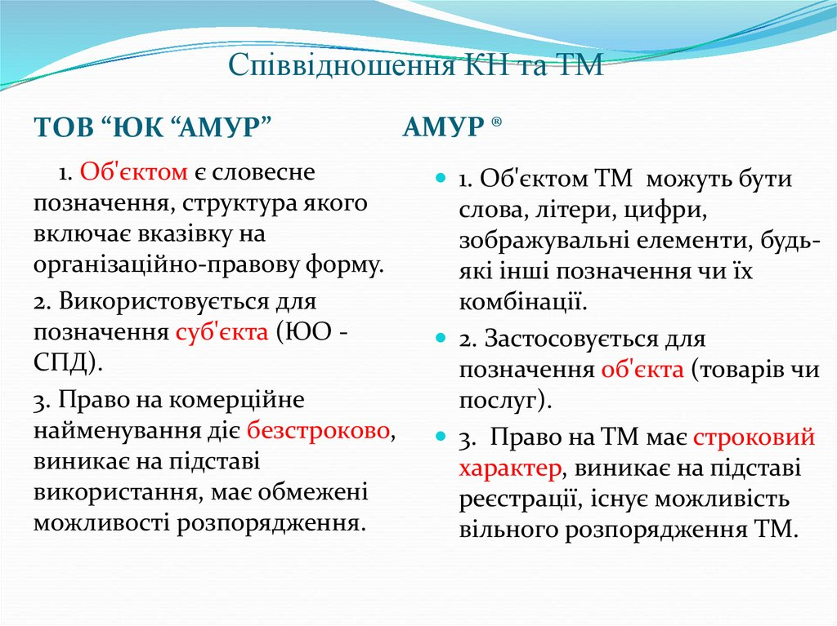
5.4. Найменування та торгівельна марка.

Slide 29
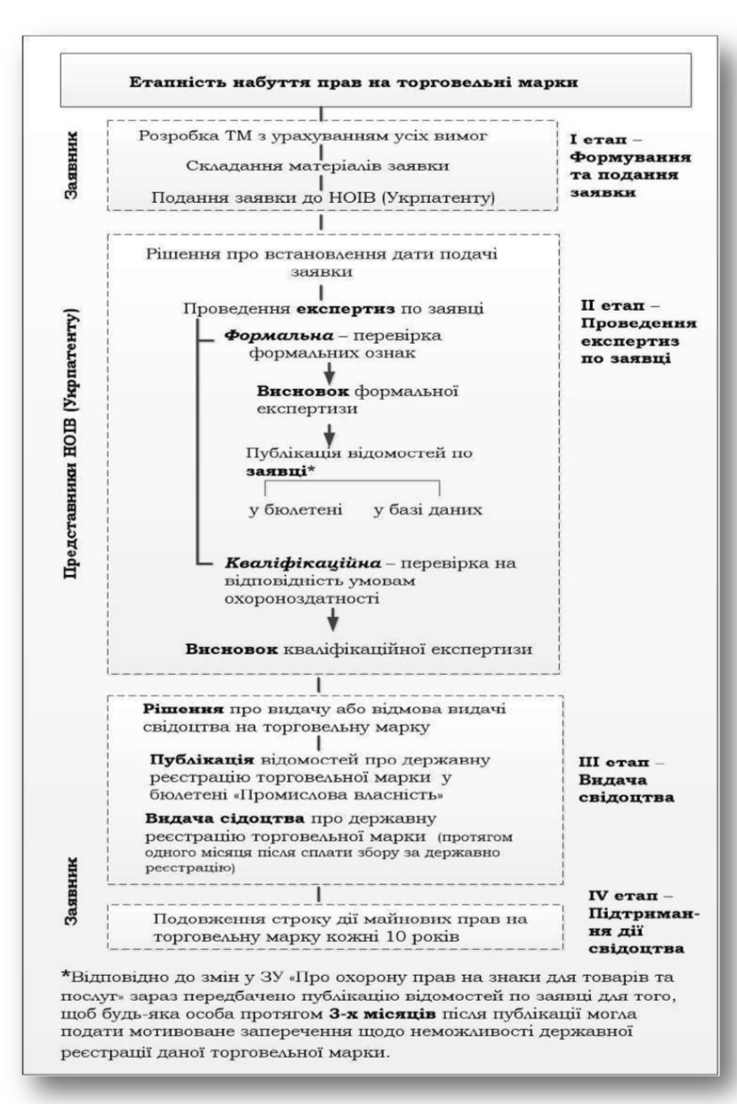
5.5. Державна реєстрація торговельних марок
Як і інші об’єкти промислової власності, майнові права на торговельні марки виникають після державної реєстрації та опублікування відомостей про державну реєстрацію у бюлетені «Промислова власність».

Slide 30
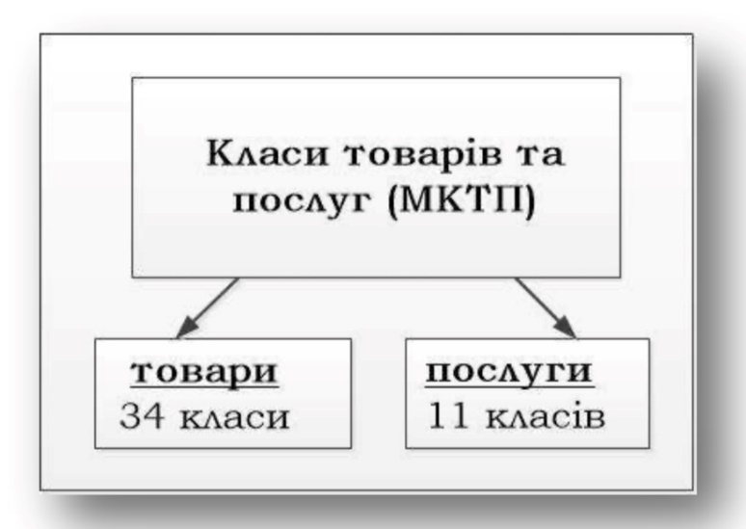
5.5. Державна реєстрація торговельних марок
Торговельні марки реєструються відносно класів Міжнародного класифікатору товарів та послуг (далі – МКТП), і не існує обмежень за кількістю класів. Правова охорона обумовлюється зображенням торговельної марки та переліком класів МКТП. Тобто, якщо суб’єкт зареєстрував торговельну марку «Амелія» за класом МКТП 30 – чай, кава, то Укрпатент не відмовить у реєстрації іншому суб’єкту торговельної марки «Амелія» за класом МКТП 35 – рекламні послуги.
Рис. Структура МКТП

Slide 31
Державна реєстрація торговельних марок
Щоб одержати свідоцтво України на торговельну марку відповідно до Закону, необхідно подати до НОІВ (Укрпатенту) належним чином оформлену заявку.
Заявка складається українською мовою та повинна стосуватися одного знака (вимога єдності) і повинна містити:
1) заяву про реєстрацію торговельної марки;
2) зображення торговельної марки, що заявляється;
3) перелік товарів і послуг, для яких заявник просить зареєструвати торговельну марку, згідно класів МКТП;
4) документи, що додаються до заяви (наприклад, документ про сплату збору, чи довіреність у разі подачі заявки через патентного повіреного).
Заявка може подаватися у паперовій або електронній формі. Спосіб подання заявки обирає заявник. За заявками, поданими в електронній формі, здійснюється електронне діловодство відповідно до законодавства у сфері електронних документів та електронного документообігу. Заявки в електронній формі подаються за умови ідентифікації заявника (представника у справах інтелектуальної власності чи іншої довіреної особи заявника) з використанням кваліфікованого електронного підпису.

Slide 32
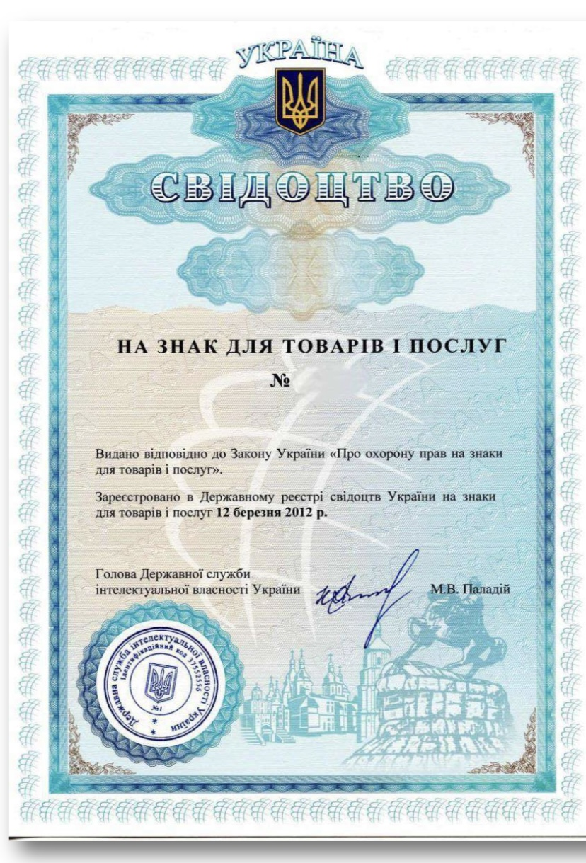
Державна реєстрація торговельних марок
В НОІВ (Укрпатенті) заявка проходить два етапи експертиз:
формальна експертиза, в ході якої, встановлюється відповідність заявки формальним вимогам;
кваліфікаційна експертиза – здійснюється перевірка відповідності заявленого позначення умовам надання правової охорони.
До майнових прав на торговельні марки відносять:
1. Право використовувати торговельну марку;
2. Виключне право дозволяти іншим суб’єктам використовувати торговельну марку;
3. Виключне право захищати порушені права в разі порушення.
4. Інші майнові права.
Набуття права на торговельну марку засвідчується свідоцтвом. Строк дії свідоцтва становить 10 років від дати подання заявки до НОІВ і продовжується НОІВ за клопотанням власника свідоцтва щоразу на 10 років, за умови сплати збору.

Slide 33
Державна реєстрація торговельних марок
Використанням торговельної марки визнається:
1) нанесення його на будь-який товар, для якого знак зареєстровано, упаковку, в якій міститься такий товар, вивіску, пов’язану з ним, етикетку, нашивку, бирку чи інший прикріплений до товару предмет, зберігання такого товару із зазначеним нанесенням знака з метою пропонування для продажу, продаж, імпорт (ввезення) та експорт (вивезення);
2) застосування його під час пропонування та надання будь-якої послуги, для якої знак зареєстровано;
3) застосування його в діловій документації чи в рекламі та в мережі Інтернет.
Положення Закону (ст. 16, п. 5) закріпляє норму, яка визначає обсяг використання торговельної марки. Так, торговельна марка визнається використаною, якщо її застосовано у формі зареєстрованої марки, а також у формі, що відрізняється від зареєстрованої марки лише окремими елементами, якщо це не змінює в цілому відмітності торговельної марки.

Slide 34
Державна реєстрація торговельних марок
Як правило, власники використовують знак сповіщення про охорону торговельної марки, який складається з:
На ім’я одного суб’єкта може бути зареєстровано декілька торговельних марок на різну продукцію й на різні види послуг. На відміну від законодавства деяких країн в Україні фізична особа має право бути власником торговельної марки.
а) незареєстрована ТМ
б) зареєстрована ТМ
Видача свідоцтва здійснюється НОІВ у місячний строк після державної реєстрації торговельної марки. Свідоцтво видається особі, яка має право на його одержання. Якщо право на одержання свідоцтва мають кілька осіб, їм видається одне свідоцтво.

Slide 35
Державна реєстрація торговельних марок
Умови припинення дії свідоцтва (ст. 18 ЗУ):
1) за бажанням власника;
2) у разі несплати збору за продовження строку його дії (збір за продовження дії свідоцтва може бути сплачено, а документпро його сплату – надійти до Установи протягом шести місяців після встановленого строку. У цьому разі розмір зазначеного збору збільшується на 50 відсотків);
3) за рішенням суду у зв’язку з перетворенням знака в позначення, що стало загальновживаним як позначення товарів і послуг певного виду, наприклад, ксерокс, памперс, термос;
4) якщо знак не використовується в Україні повністю або щодо частини зазначених у свідоцтві товарів і послуг протягом п’яти років від дати публікації відомостей про видачу свідоцтва або від іншої дати після цієї публікації, будь-яка особа має право звернутися до суду із заявою про дострокове припинення дії свідоцтва повністю або частково;
Визнання свідоцтва недійсним (ст. 19 ЗУ) визнано у судовому порядку недійсним повністю або частково у разі:
а) невідповідності зареєстрованого знака умовам надання правової охорони;
б) наявності у свідоцтві елементів зображення знака та переліку товарів і послуг, яких не було у поданій заявці;
в) видачі свідоцтва внаслідок подання заявки з порушенням прав інших осіб.

Slide 36
Добре відомі торговельні марки
За ступенем популярності торговельні марки поділяються на звичайні і добре відомі.
Звичайними торговельними марками є будь-які оригінальні позначення товарів, що відповідають критеріям охороноздатності як об’єкти промислової власності.
Добре відомою є така ТМ, яка знайома широкому колу споживачів завдяки її використанню для позначення певних товарів.
Визначення знака добре відомим встановлюється наказом МОН № 288 від 15.04.2005 р. «Про порядок визнання знака добре відомим в Україні».
Згідно зі ст. 25 ЗУ «Про охорону прав на знак для товарів та послуг» визнання торговельної марки добре відомою проводиться в:
адміністративному порядку Апеляційною палатою при НОІВ;
судовому порядку господарськими судами.

Slide 37
Добре відомі торговельні марки
У процесі розгляду справи та визначення торговельної марки добре відомою досліджуються такі фактори:
ступінь відомості чи визнання торговельної марки у відповідному секторі суспільства;
тривалість, обсяг та географічний район будь-якого використання торговельної марки;
тривалість, обсяг та географічний район будь-якого просування торговельної марки, включаючи рекламування чи оприлюднення та представлення на ярмарках чи виставках товарів та/або послуг, щодо яких торговельна марка застосовується;
тривалість та географічний район будь-яких реєстрацій та/або заявок на реєстрацію торговельної марки за умови, що торговельна марка використовується чи є визнаною;
свідчення успішного відстоювання прав на торговельну марку, зокрема територія, на якій торговельну марку визнано добре відомою компетентними органами;
цінність, що асоціюється з торговельною маркою.
Після визнання торговельної марки добре відомою її власник отримує додаткові переваги:
1) торговельна марка отримує правову охорону за всіма 45 класами МКТП;
2) торговельна марка отримує безстрокову охорону, тобто для подальшого використання марки немає необхідності подовження строку дії майнових прав кожного разу на 10 років;
3) отримує правову охорону на території країни без реєстрації (якщо її до цього не було).

Slide 38
Дякую за увагу!
Гарного Вам дня!

